Slide 1

Podnikový controlling
-
Kalkulace III
Activity Based Costing
Neúplné kalkulace
.
Šárka Čemerková
Přednášející

Slide 2
Podnikový controlling
-
Kalkulace III
Activity Based Costing
Nedostatky úplných kalkulací
Jednostupňová kalkulace variabilních nákladů
Vícestupňová kalkulace variabilních nákladů
Hrubé rozpětí
.
Struktura přednášky

Slide 3
    Activity Based Costing
výsledek snahy o zkvalitnění kalkulací (problém rozvrhování režijních nákladů pouze pomocí přímých nákladů)
vznikla v nevýrobní sféře
založena na myšlence, že se všechny náklady, které nelze přímo přiřadit ke kalkulační jednici, přiřazují činnostem, které tyto náklady vyvolají

Slide 4
Postup:
Identifikace hlavních činností v podniku – při větším počtu hlavních činností se tyto činnosti seskupují do tzv. aktivit.
Určení nákladových nosičů pro každou hlavní aktivitu
Vytvoření nákladových fondů pro každou hlavní aktivitu
Zjištění příčiny vzniku nákladů na aktivity na službu (produkt)

Slide 5
Příklad: Společnost Švadlenka je zakázkové krejčovství s těmito službami: šití záclon (X), zkracování kalhot (Y), šití zástěr (Z). Celkové zásobovací náklady činí 54 tis. Kč, z toho náklady na příjem materiálu činí 28 tis. Kč, zbytek tvoří ostatní zásobovací režie. Dále společnost eviduje spotřebu režijní energie ve výši 30 tis. Kč.
náklady na příjem materiálu: dle počtu dodávek přímého materiálu, ostatní zásobovací režie: spotřebovaný přímý materiál v bm, spotřeba energie: počtem šicích operací

Slide 6
 | Služba
 | X | Y | Z
Počet [ks] | 400 | 1 200 | 800
Přímý materiál [bm] | 8 000 | 9 600 | 3 200
Přímý materiál [Kč] | 46 000 | 50 400 | 28 160
Ostatní přímý materiál [Kč] | 16 000 | 17 400 | 17 600
Přímé mzdy [Kč] | 48 000 | 168 000 | 144 000
Pracnost [min/ks] | 44 | 40 | 80
Počet dodávek materiálu | 10 | 14 | 16
Počet šicích operací na 1 ks | 4 | 4 | 12

Slide 7
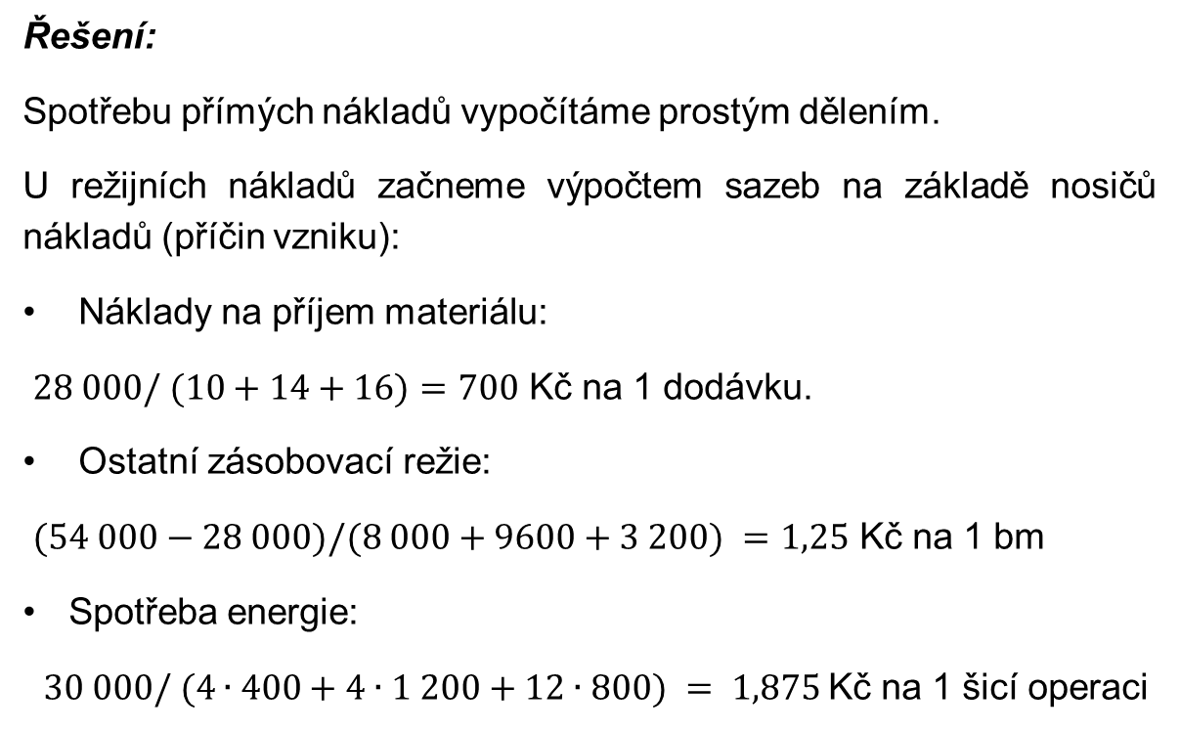
Řešení:
Spotřebu přímých nákladů vypočítáme prostým dělením.
U režijních nákladů začneme výpočtem sazeb na základě nosičů nákladů (příčin vzniku):
Náklady na příjem materiálu:
$28 000/ (10+14+16)=700$ Kč na 1 dodávku.
Ostatní zásobovací režie:
$(54 000−28 000)/(8 000+9600+3 200) =1,25$ Kč na 1 bm
Spotřeba energie:
$30 000/ (4∙400+4∙1 200+12∙800) = 1,875$Kč na 1 šicí operaci

Slide 8
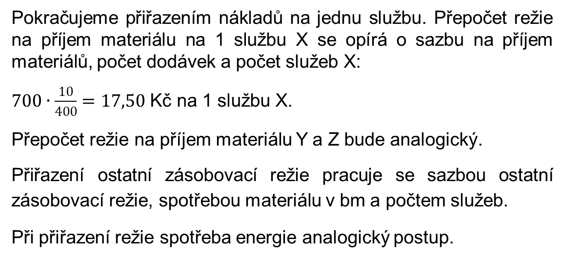
Pokračujeme přiřazením nákladů na jednu službu. Přepočet režie na příjem materiálu na 1 službu X se opírá o sazbu na příjem materiálů, počet dodávek a počet služeb X:
$700∙\frac{10}{400}=17,50$ Kč na 1 službu X.
Přepočet režie na příjem materiálu Y a Z bude analogický.
Přiřazení ostatní zásobovací režie pracuje se sazbou ostatní zásobovací režie, spotřebou materiálu v bm a počtem služeb.
Při přiřazení režie spotřeba energie analogický postup.

Slide 9
 | Služba
 | X | Y | Z
Počet [ks] | 400 | 1 200 | 800
Přímý materiál [bm] | 8 000 | 9 600 | 3 200
Přímý materiál [Kč/ks] | 46 000/400 = 115 | 50 400 / 1 200 = 42 | 28 160 / 800 = 35,20
Ostatní přímý materiál [Kč/ks] | 16 000/400 = 40 | 17 400 / 1 200 = 14,5 | 17 600 / 800 = 22
Přímé mzdy [Kč/ks] | 48 000/400 = 120 | 168 000 / 1 200 = 140 | 144 000 / 800 = 180
Pracnost [min/ks] | 44 | 40 | 80
Počet dodávek materiálu | 10 | 14 | 16
Počet šicích operací na 1 ks | 4 | 4 | 12
Režie na příjem materiálu [Kč/ks] | 700 ‧ 10/400 = 17,50 | 700 ‧ 14/1200 = 8,17 | 700 ‧ 16/800 = 14
Ostatní zásobovací režie [Kč/ks] | 1,25 ‧ 8 000/400 = 25 | 1,25 ‧ 9 600/1 200 = 10 | 1,25 ‧ 3 200/800 = 5
Režijní energie [Kč/ks] | 1,875 ‧ 4 = 7,5 | 1,875 ‧ 4 = 7,5 | 1,875 ‧ 12 = 22,50

Slide 10
Omezení absorpční kalkulace
Příklad:
Obchodník nakupuje za 30 Kč 40 kg mrkve a za 20 Kč 60 kg pórku. Krom těchto nákladů musí počítat i s 50 Kč na dopravu. Celkové náklady tedy činí 100 Kč. Jaké jsou plné náklady na 1 kg mrkve a 1 kg pórku?
Notes:
csvukrs
10

Slide 11
Řešení:
6 možných způsobů přiřazení dopr. nákladů (DN)
Rovnoměrné rozdělení dopr. nákladů:
Náklady na 1 kg mrkve=(30+25)/40=1,375 Kč/kg
Náklady na 1 kg pórku=(20+25)/60=0,75 Kč/kg
Rozdělení DN podle poměru váhy 40:60=20:30:
Náklady na 1 kg mrkve=(30+20)/40=1,25 Kč/kg
Náklady na 1 kg pórku=(20+30)/60=0,833 Kč/kg
Rozdělení DN podle nákupní ceny 30:20:
Náklady na 1 kg mrkve=(30+30)/40=1,5 Kč/kg
Náklady na 1 kg pórku=(20+20)/60=0,666Kč/kg
Notes:
csvukrs
11

Slide 12
4. Rozdělení DN podle dodatečného přínosu základního výkonu (mrkev)
Náklady na 1 kg mrkve=(30+50)/40=2 Kč/kg
Náklady na 1 kg pórku=20/60=0,333 Kč/kg
5. Rozdělení DN kdy mrkev považována za doplňkový výkon:
Náklady na 1 kg mrkve=30/40=0,75 Kč/kg
Náklady na 1 kg pórku=(20+50)/60=1,166 Kč/kg
6. Rozdělení DN v závislosti na dosažené tržní ceně (mrkev větší marže):
Náklady na 1 kg mrkve1,75 Kč/kg (1 Kč DN), mrkev celkem 40 Kč
Náklady na 1 kg pórku 0,5 Kč/kg (0,17 Kč DN), pór celkem 10,2 Kč
Notes:
csvukrs
12

Slide 13
Shrnutí:
Každodenní problém přiřazování společných nepřímých nákladů (doprava) - závislost nepřímých nákladů na zvolené rozvrhové základně:
  Co je vhodná rozvrhová základna?
  Nepřímé náklady (mnohé z nich jsou fixní) se mění se změnou velikosti rozvrhové základy (fixní náklady se změní také = problém)
Notes:
csvukrs
13

Slide 14
Neabsorpční (neúplné) kalkulace
pracují pouze s vybranou skupinou nákladů
řeší „pouze“ otázku, v jaké míře přispívá vybraný výrobek ke tvorbě podnikové hodnoty
uplatňují systémový přístup - respektují fakt, že ne každý výrobek (služba) vyvolává fixní náklad a ne každý výrobek (služba) tvoří zisk
fixní náklady a zisk jsou vázány k určitému časovému období, nikoliv k jednotlivým výrobkům (službám)
Notes:
csvukrs
14

Slide 15
Kalkulace variabilních nákladů
vychází z členění nákladů na variabilní a fixní
do kalkulace výrobku se zahrnují jen variabilní náklady, fixní se evidují za podnik
vychází ze znalosti průměrných variabilních nákladů k-té skupiny výrobků a jejich ceny
řeší, jak se jednotlivé výrobky podílejí na úhradě fixních nákladů a tvorbě zisku
Notes:
csvukrs
15

Slide 16
Příspěvek na úhradu jednotlivého výrobku
pú = p – v [Kč/ks, Kč/l, …]
kde
p … prodejní cena
v... jednotkové variabilní náklady
Objem (množství, masa) příspěvku na úhradu
Pú = pú ⋅ Q = (p – v) ⋅ Q [Kč]
Bod zvratu
Q_{BZ} = F / pú [v naturálních jednotkách]
kde
F … celkové fixní náklady
T … celkové tržby
Notes:
csvukrs
16

Slide 17
Vývoj nákladů, tržeb, příspěvku na úhradu (pú > 0)
Pú
Pú
Notes:
csvukrs
17

Slide 18
1. Pravidlo:
Celkové V > celkové N ⇒ pokračovat ve výrobě
2. Pravidlo:
Celkové V < celkové N a současně Pú > 0 ⇒ pokračovat ve výrobě (celkové V > N_{v})
Celkové V < celkové N a současně Pú < 0 ⇒ ukončit činnost (celkové V < N_{v}, podnik nepokrývá ani N_{v})
Notes:
csvukrs
18

Slide 19
Kalkulace variabilních nákladů jsou vhodné při řešení těchto úloh:
Určení podílu jednotlivých výrobků na tvorbě VH
Určení pořadí výhodnosti výrobků a optimálního výrobního sortimentu
Určení limitní ceny výrobků
Rozhodování o tom, zda daný polotovar nebo součást výrobku vyrábět ve vlastní režii nebo jej získat externě
Rozhodování o výhodnosti nákupu či pronájmu určitého výrobního zařízení
Určení pořadí postupného zařazování kapacit do výroby, popř. jejich vysazování z výroby
Notes:
csvukrs
19

Slide 20
Pro stanovení výsledku hospodaření používáme dvě základní metody propočtu:
jednostupňový příspěvek na úhradu – fixní náklady jsou v kalkulaci uváděny v jednom bloku
vícestupňový příspěvek na úhradu – fixní náklady jsou sledovány ve více skupinách podle nákladových objektů
Při kalkulaci variabilních nákladů se nezjišťuje zisk z prodeje jednotlivých výrobků, ale za celý podnik:
Celkové tržby – N_{v} celkem = Pú
Pú – F celkem = VH z prodeje
Notes:
csvukrs
20

Slide 21
Podíl příspěvku na úhradu na celkových výnosech – hrubá rentabilita
čím vyšší, tím je z hlediska tvorby zisku daný výrobek pro podnik prospěšnější
hodnotit podle absolutní výše Pú nedává správný výsledek
Notes:
csvukrs
21

Slide 22
Jednostupňová kalkulace variabilních nákladů
vycházíme z předpokladu, že fixní náklady tvoří jeden blok, neboť nejsme schopni prokázat příčinnou souvislost fixních nákladů s jednotlivými produkty
Notes:
csvukrs
22

Slide 23
Postup:
Tržní cena výkonu v Kč na jednici
(-) Jednicový materiál
(-) Jednicová mzda
(-) Ostatní jednicové náklady
(-) Variabilní část režie týkající se výrobku (služby)
= Příspěvek na úhradu fixních nákladů a zisku na kalkulační jednici
(-) Fixní náklady
= Výsledek hospodaření
Notes:
csvukrs
23

Slide 24
Příklad: Jazyková škola vyučuje kurzy angličtiny na úrovni A a B. Kalkulace těchto jazykových kurzů při plném využití kapacity jazykové školy za rok zachycuje tabulka.
Úkoly:
zjistěte aktuální výsledek hospodaření
na základě změny poptávky po jazykových kurzech chce jazyková škola otevřít pouze jazykový kurz A s kapacitou 600 studentů za rok. Jakého VH pak jazyková škola dosáhne? Bylo toto rozhodnutí moudré?
Notes:
csvukrs
24

Slide 25
Ukazatel | Jednotka |  | Kurz úroveň A | Kurz úroveň B
Kalkulované množství | Počet studentů za rok |  | 1 000 | 500
Cena | Kč/student/kurz |  | 5 500 | 6 200
Variabilní náklady | Kč/student |  | 2 400 | 2 600
Fixní náklady jazykové školy |  | Kč/rok | 1 900 000
Notes:
csvukrs
25

Slide 26
Řešení:
Ukazatel | Výpočet |  | Kurz úroveň A | Kurz úroveň B
Tržby celkem [Kč] | Počet studentů za rok * cena |  | 5 500 000 | 3 100 000
Variabilní náklady celkem [Kč] | Variabilní náklady * počet studentů za rok |  | 2 400 000 | 1 300 000
Masa příspěvku na úhradu [Kč] |  |  | 3 100 000 | 1 800 000
Fixní náklady jazykové školy [Kč] |  | 1 900 000
Výsledek hospodaření [Kč] |  | 3 000 000
Notes:
csvukrs
26

Slide 27
Situace po změně:
Ukazatel | Výpočet |  | Kurz úroveň A | Kurz úroveň B
Tržby celkem [Kč] | Počet studentů za rok * cena |  | 3 300 000 | 0
Variabilní náklady celkem [Kč] | Variabilní náklady * počet studentů za rok |  | 1 440 000 | 0
Masa příspěvku na úhradu [Kč] |  |  | 1 860 000 | 0
Fixní náklady jazykové školy [Kč] |  | 1 900 000
Výsledek hospodaření [Kč] |  | -40 000
Notes:
csvukrs
27

Slide 28
    Vícestupňová kalkulace variabilních nákladů
fixní náklady lze rozdělit na dvě skupiny:
všeobecné fixní náklady, které nemají přímou souvislost s poskytovaným výrobkem (službou)
speciální fixní náklady, které lze přímo přiřadit k jednotlivým výrobkům (službám)
dva typy fixních nákladů ⇒ dva druhy příspěvku na úhradu
Notes:
csvukrs
28

Slide 29
Postup:
Tržní cena výkonu v Kč na jednici
(-) Jednicový materiál
(-) Jednicová mzda
(-) Ostatní jednicové náklady
(-) Variabilní část režie týkající se výrobku (služby)
= příspěvek na úhradu fixních nákladů I na kalkulační jednici
(-) Fixní náklady připadající na výrobek (službu)
= příspěvek na úhradu fixních nákladů II
(-) Fixní náklady skupiny výrobků (služeb)
= příspěvek na úhradu fixních nákladů III
(-) Fixní náklady útvaru/střediska/ provozovny
= příspěvek na úhradu fixních nákladů IV
(-) Fixní náklady řízení podniku jako celku
Výsledek hospodaření
Notes:
csvukrs
29

Slide 30
Příklad: Jazyková škola vyučuje kurzy angličtiny a němčiny ve dvou pobočkách (A a B), viz tab.
 | Pobočka A |  | Pobočka B
 | Angličtina A | Němčina A | Angličtina B | Němčina B
Počet studentů | 400 | 250 | 500 | 200
Cena za kurz [Kč/student] | 5 500 | 5300 | 5600 | 5200
Variabilní náklady studenta [Kč/student] | 2 400 | 2 800 | 2 400 | 3 000
Fixní náklady kurzu (za období) [Kč] | 20 500 | 15 000 | 12 000 | 12 200
Dále předpokládají v plánovacím období tyto fixní náklady:
na pobočku A 1 220 000 Kč
na pobočku B 1 240 000 Kč
na kurzy angličtiny celkem 140 000 Kč
na kurzy němčiny celkem 220 000 Kč
jazyková škola (správa) 460 000 Kč
Notes:
csvukrs
30

Slide 31
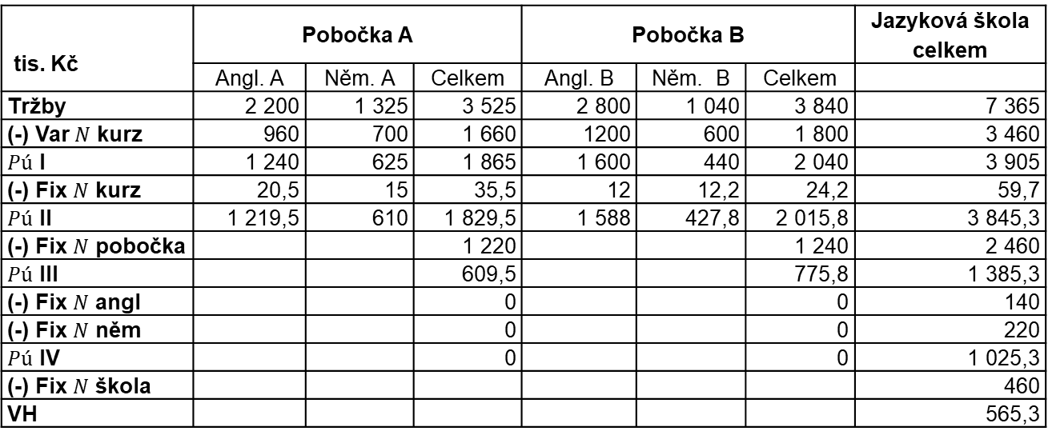
Řešení:
tis. Kč | Pobočka A |  |  | Pobočka B |  |  | Jazyková škola celkem
 | Angl. A | Něm. A | Celkem | Angl. B | Něm. B | Celkem
Tržby | 2 200 | 1 325 | 3 525 | 2 800 | 1 040 | 3 840 | 7 365
(-) Var $N$ kurz | 960 | 700 | 1 660 | 1200 | 600 | 1 800 | 3 460
$Pú$ I | 1 240 | 625 | 1 865 | 1 600 | 440 | 2 040 | 3 905
(-) Fix $N$ kurz | 20,5 | 15 | 35,5 | 12 | 12,2 | 24,2 | 59,7
$Pú$ II | 1 219,5 | 610 | 1 829,5 | 1 588 | 427,8 | 2 015,8 | 3 845,3
(-) Fix $N$ pobočka |  |  | 1 220 |  |  | 1 240 | 2 460
$Pú$ III |  |  | 609,5 |  |  | 775,8 | 1 385,3
(-) Fix $N$ angl |  |  | 0 |  |  | 0 | 140
(-) Fix $N$ něm |  |  | 0 |  |  | 0 | 220
$Pú$ IV |  |  | 0 |  |  | 0 | 1 025,3
(-) Fix $N$ škola |  |  |  |  |  |  | 460
VH |  |  |  |  |  |  | 565,3
Notes:
csvukrs
31

Slide 32
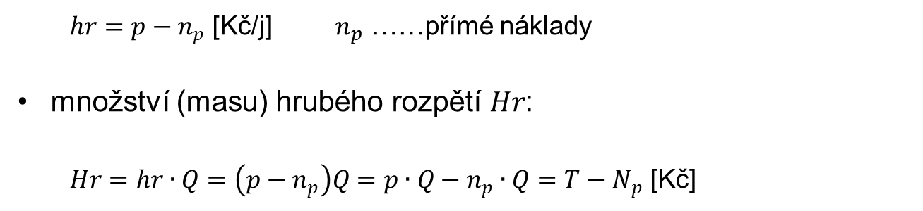
podnikové praxi bývá stanovení celkových variabilních nákladů obtížné - často celkové variabilní náklady neznáme
příspěvek na úhradu často aproximován (nahrazován) ukazatelem hrubé rozpětí
$hr=p−n_{p}$ [Kč/j] $n_{p}$ ……přímé náklady
množství (masu) hrubého rozpětí $Hr$:
$Hr=hr∙Q=\left(p−n_{p}\right)Q=p∙Q−n_{p}∙Q=T−N_{p}$ [Kč]
Notes:
csvukrs
32

Slide 33
prodejní cena
celkové náklady |  |  | zisk
přímé náklady | režie
 | variabilní režie | fixní režie
variabilní náklady |  | fixní náklady
 |  | příspěvek na úhradu
přímé náklady | hrubé rozpětí
Notes:
csvukrs
33

Slide 34
Shrnutí přednášky
Umíte:
Aplikovat ABC kalkulaci
Vysvětlit rozdíl mezi úplnými a neúplnými kalkulacemi
Poukázat na nedostatky úplných kalkulací
Aplikovat jednostupňovou i vícestupňovou kalkulaci variabilních nákladů

